Slide 1
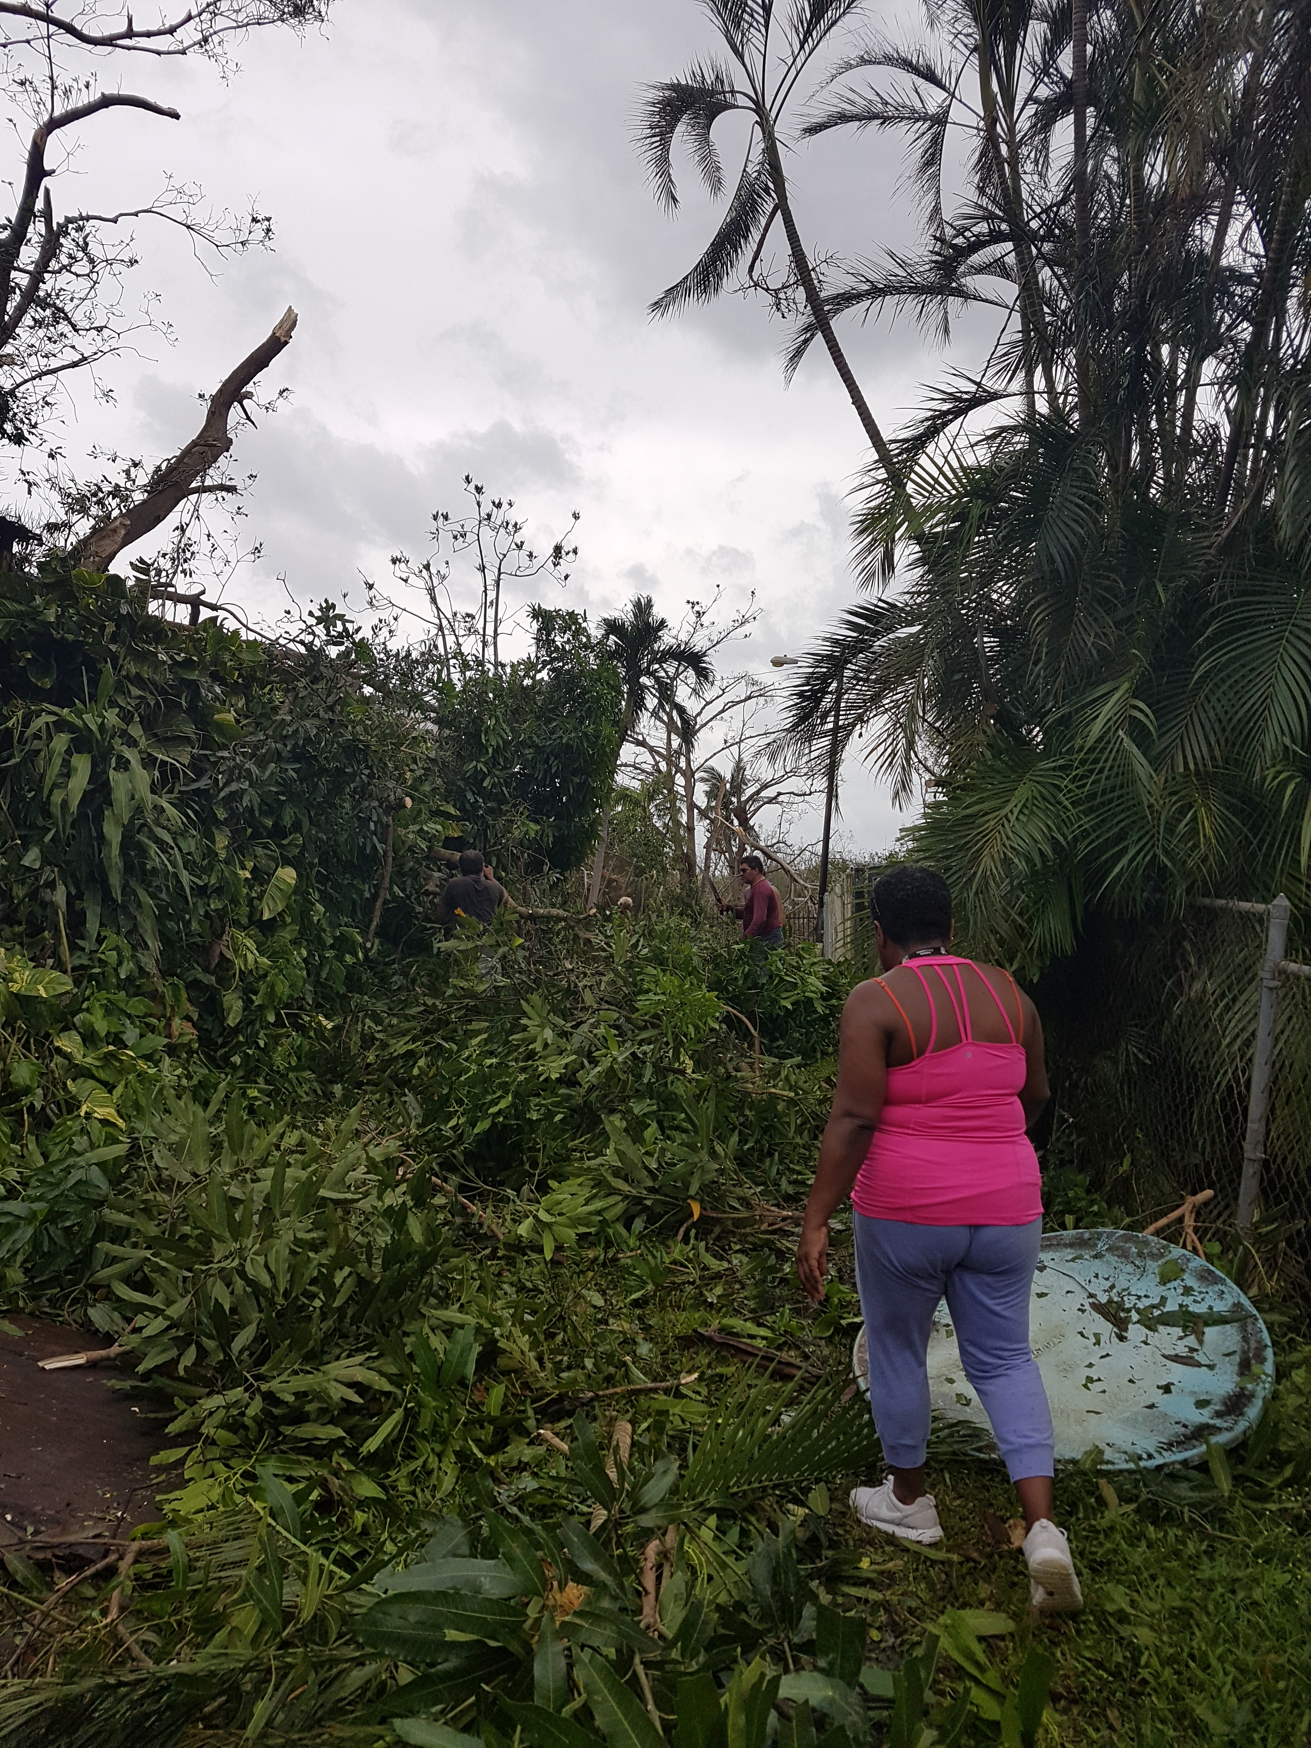
La resiliencia frente a desastres

Slide 2
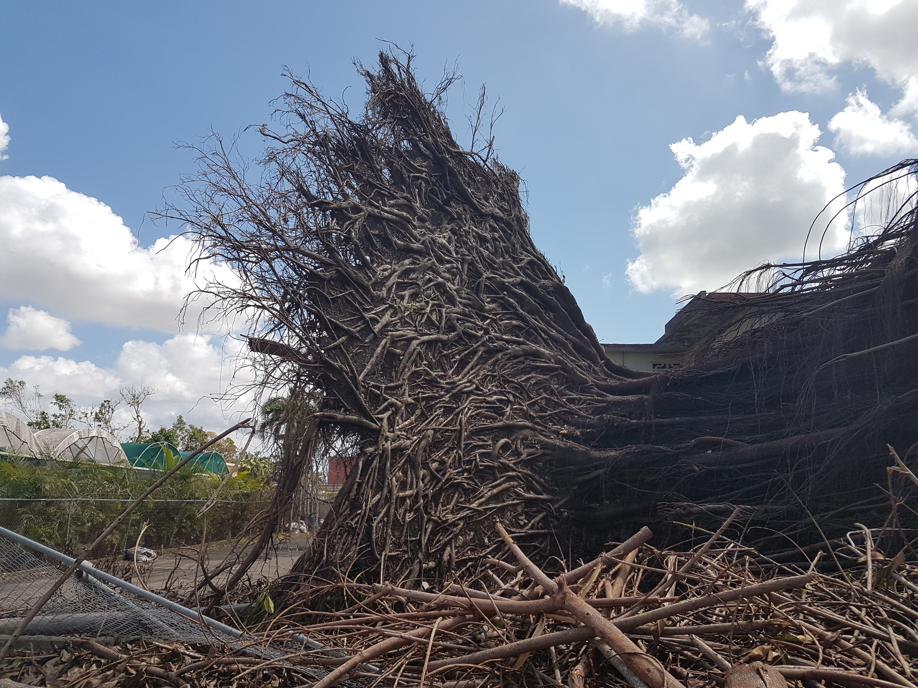
IRMA Y María
Más allá de fenómenos naturales, destapó la realidad de nuestro País, Puerto Rico
“Detrás de los árboles vivimos gente”

Slide 3
Empobrecimiento = Desposeído
Puerto Rico es el tercer país de mayor desigualdad económica entre familias del mundo y primero en toda América con un promedio de 54.92.
Primer lugar Sur África con un promedio de 63.00
Segundo Zambia - también en África- con un promedio de 57.1
Niños y Niñas están en un 56% a un 58% bajo los niveles de la pobreza.

Slide 4
GOBIERNOS ANTE UN MOMENTO HISTORICO
falta de coordinación entre las agencias gubernamentales tanto locales como federales,
constantes cambios a sus procedimientos,
duplicidad en procesos entre las agencias locales y federales,
poca o ninguna transparencia,
participación ciudadana inadecuada en los planes de mitigación que atentan contra la permanencia de nuestras comunidades empobrecidas
pobre fiscalización que permite favorecer intereses privados de grupos pudientes,
exceso de contratos para consultoría con poca o ninguna efectividad, y
falta de rendición de cuentas ante el pueblo.

Slide 5
LEYES QUE ASISTEN A LAS COMUNIDADES ESPECIALES
742 COMUNIDADES
MAS DE 600 PLANES INTEGRALES
Ley Núm. 1 del año 2001
(P. de la C. 415), Ley 1, 2001
Ley para el Desarrollo Integral de las Comunidades Especiales de Puerto Rico
LEY NUM. 1 de 1 de mazo de 2001
Ley del Fideicomiso Perpetuo para las Comunidades Especiales
Ley Núm. 271 de 21 de noviembre de 2002
Para crear el Fideicomiso Perpetuo para las Comunidades Especiales; adscribir el Fideicomiso al Banco Gubernamental de Fomento para Puerto Rico; establecer sus propósitos, funciones, poderes y facultades; y para otros fines.
Ley Núm. 271 del año 2002
Ley Núm. 10 del año 2017
(P. del S. 6); 2017, ley 10
Ley Orgánica de la Oficina para el Desarrollo Socioeconómico y Comunitario de Puerto Rico.
Ley Num. 10 de 15 de febrero de 2017

Slide 6


MOVIMIENTO EN ACCION
ESO SOMOS
76 líderes en 47 comunidades de 11 pueblos alrededor de todo Puerto Rico

Slide 7
GOBIERNO PARALELO
VISIÓN Y MISIÓN
Que exista la verdadera política en Puerto Rico, con personas activas civilmente que participan como iguales en la toma de decisiones de los asuntos que les afectan.
Fomentar la resiliencia comunitaria a través de la abogacía participativa.

Slide 8
1ra Iniciativa
Enmienda de la Ley de Expropiación Forzosa
PROYECTO 1049
2da Iniciativa
Participación en los Fondos CDBG-DR
RECOMENDACION GRUPO MULTISECTORIAL
3ra Iniciativa
Activación de las Comunidades Especiales
INFORME CUMBRE
INFORME CENTRO DE RESILIENCIA
CABILDEO WASHINGTON

Slide 9
RECOMENDACIONES Y PETICION DE APOYO
¿Qué significa resiliencia hoy a las comunidades? Resiliencia = Resistencia
Resistencia ante gobiernos que fomentan el empobrecimiento a través de desalojos de nuestras riquezas que son nuestras las tierras y los recursos naturales. Necesitamos unirnos y tener apoyo para enmendar la ley de expropiación forzosa que se encuentra ante consideración de la legislatura Proyecto 1049
¿Qué oportunidades prevé para la cooperación ambiental entre las comunidades de América del Norte y las autoridades nacionales, regionales y locales, con el fin de aumentar la resiliencia ante desastres? 4) ¿Cómo puede la CCA fortalecer su función de apoyo a las comunidades con vistas a mejorar la resiliencia local frente a eventos climáticos extremos?
Recomendamos la creación de un comité de trabajo multisectorial con representación autentica de las comunidades, que tenga como objetivo principal el asegurar que ante una reconstrucción con una cantidad histórica a recibir se utilice de forma transparente, justa, ágil y que resulten en una resiliencia permanente de las poblaciones más necesitadas, evitando su desplazamiento. Como último, pero no menos importante, queremos dejar como dato esencial, que gran parte del liderato comunitario son mujeres, grupo con mayor desigualdad, quienes respondieron valientemente al azote de los huracanes Irma y María, por ser las principales cuidadoras del hogar y la familia. Las Mujeres debemos tener garantía de la atención de nuestras necesidades particulares, a través de nuestra participación activa en la recuperación de Puerto Rico.

Slide 10
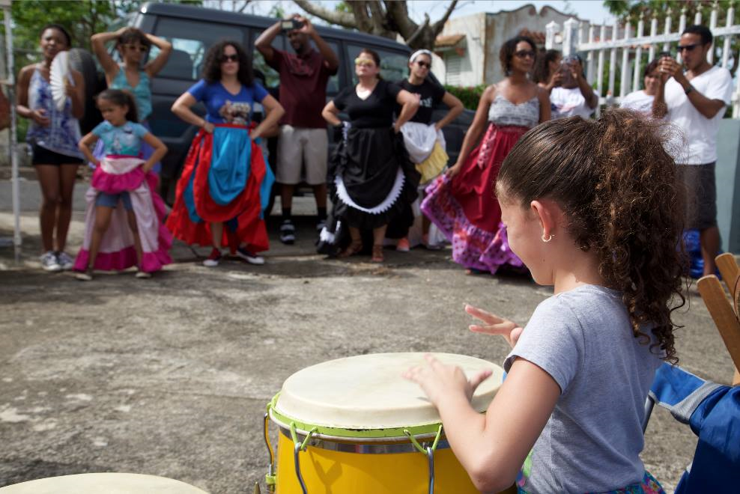
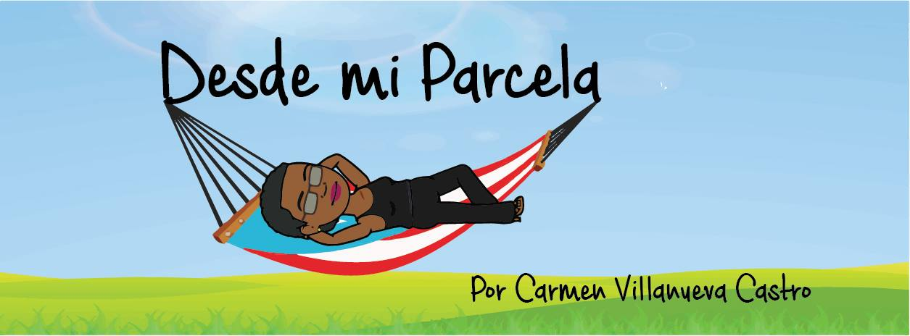
Nuestra gente celebra cada paso

